Slide 1
La vie et l’œuvre d’Agatha Christie
Université de Rzeszów
Collège des Sciences Humaines
Philologie anglaise
Études de premier cycle
Wioleta Gola

Slide 2
Le plan de la présentation
Vocabulaire thématique
Informations générales
Biographie
Débuts littéraires
Principales œuvres
Adaptation de l’œuvre
Résumé
Quiz
Bibliographie

Slide 3
Vocabulaire thématique
acuité (f) – bystrość
adaptation (f) - adaptacja
bande dessinée (f) - komiks
crime (m) - zbrodnia
criminel (m) - przestępca
début (m) - debiut
démasquer - demaskować
détective privé (m) – prywatny detektyw
disparition (f) - zaginięcie
divorce (m) - rozwód
écrivain (m) – pisarz
éducation à domicile (f) – edukacja domowa
esprit (m) - umysł
maison d'éducation (f) – instytucja edukacyjna
mariage (m) - małżeństwo
nouvelle (f) - opowiadanie
obtention (f) - uzyskanie
œuvre (f) - dzieło
personnage (m) – postać, bohater
principal - główny
rationnellement - racjonalnie
reine (f) - królowa
résumé (m) - podsumowanie
retrouver - odszukać
roman (m) - powieść
roman policier (m) - kryminał
vieille fille (f) – stara panna
vie (f) – życie

Slide 4
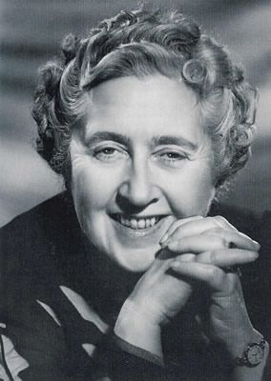
Informations générales sur Agatha Christie
écrivain britannique
auteur de nombreux romans policiers
„la reine du crime”
66 romans, 154 nouvelles, 20 pièces de théâtre
pseudonyme de Mary Westmacott

Slide 5
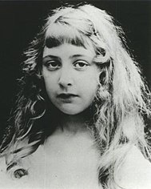
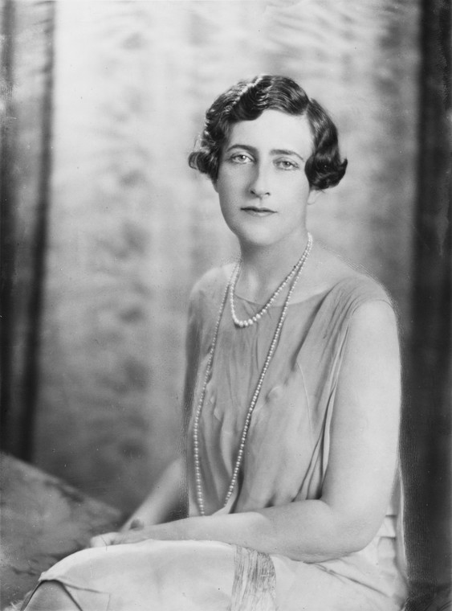
Biographie
naissance en 1890 à Torquay, Royaume-Uni
éducation à domicile
1906 - maison d'éducation française
1914 – mariage avec Archie Christie
1917 – diplôme de pharmacienne,
premier roman

Slide 6

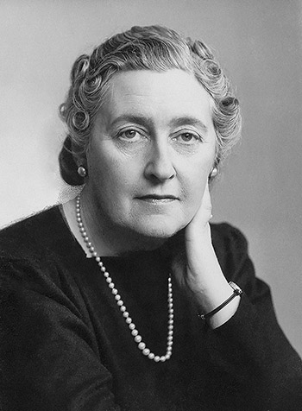
Biographie
1919 - naissance d'une fille Rosalind
1928 - divorce avec Archie Christie
1930 – mariage avec Max Mallowan
1930 – créatrice du Detection Club
1955 - création l’Agatha Christie Limited
mort en 1976 à Wallingford, Royaume-Uni

Slide 7
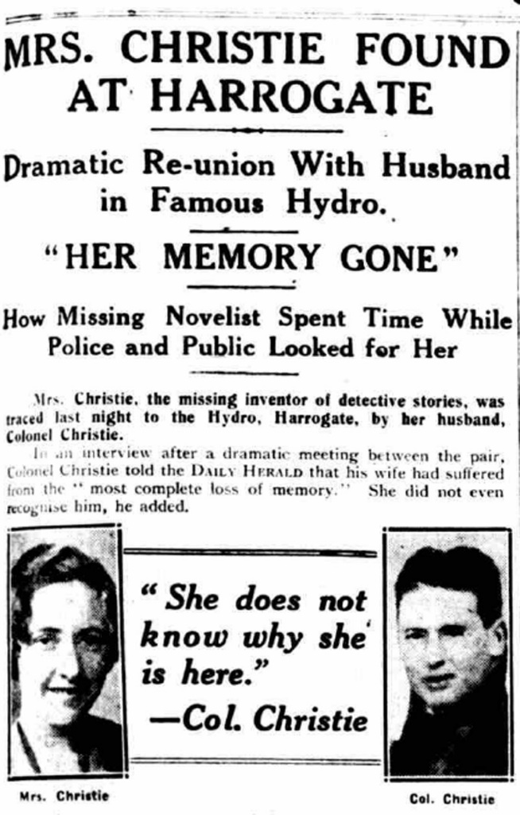
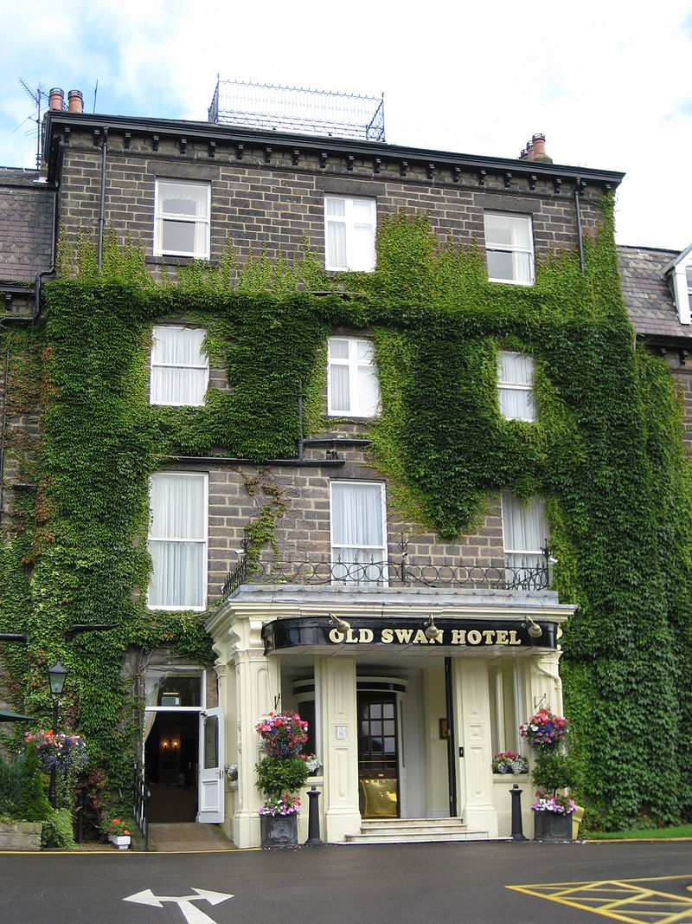
Disparition
le 3 décembre 1926
Elle est retrouvée 12 jours plus tard dans le Swan Hydropathic Hotel
Article relatant la disparition de Christie à Harrogate.

Slide 8
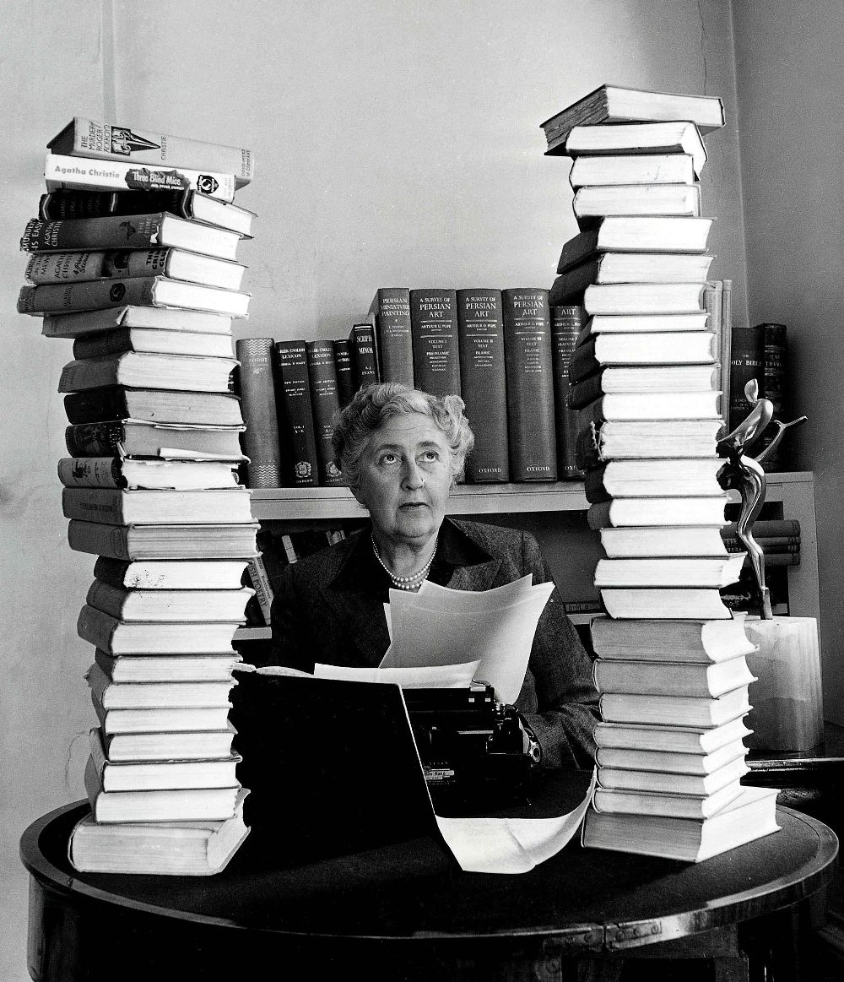
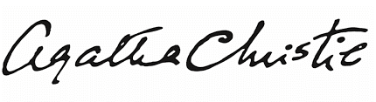
Débuts littéraires
1920 – La Mystérieuse Affaire de Styles
1922 – Mr Brown
1923 – Le Crime du golf
1924 – Les Enquêtes d'Hercule Poirot
signature d'Agatha Christie

Slide 9
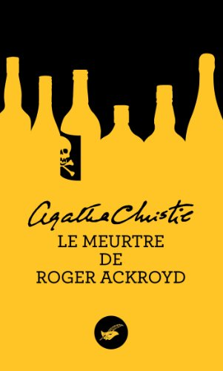
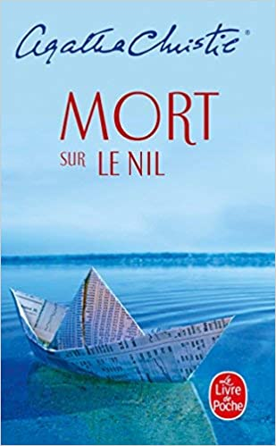

Principales œuvres
1926 – Le Meurtre de Roger Ackroyd
1934 – Le Crime de l'Orient-Express
1935 – A.B.C. contre Poirot
1937 – Mort sur le Nil
1939 – Dix Petits Nègres

Slide 10

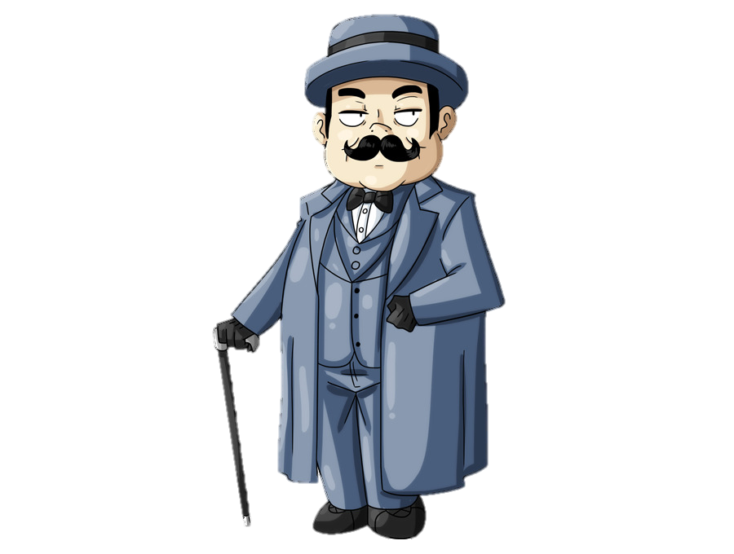
Hercule Poirot
personnage le plus populaire des livres
détective privé belge
moustache caractéristique
obsession de l'ordre
méthodes de détective non conventionnelles

Slide 11
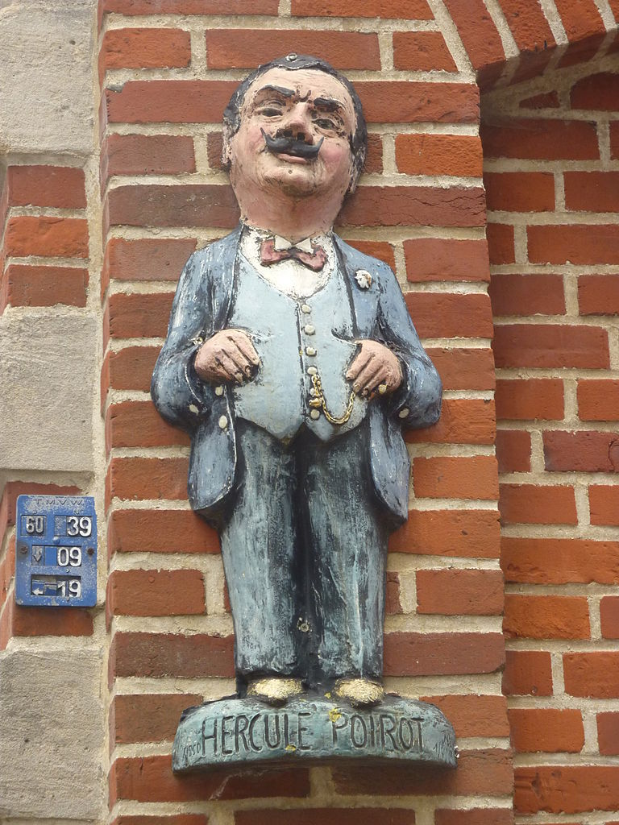
Statue d'Hercule Poirot à Ellezelles en Belgique

Slide 12
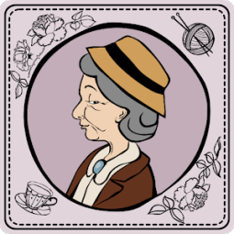
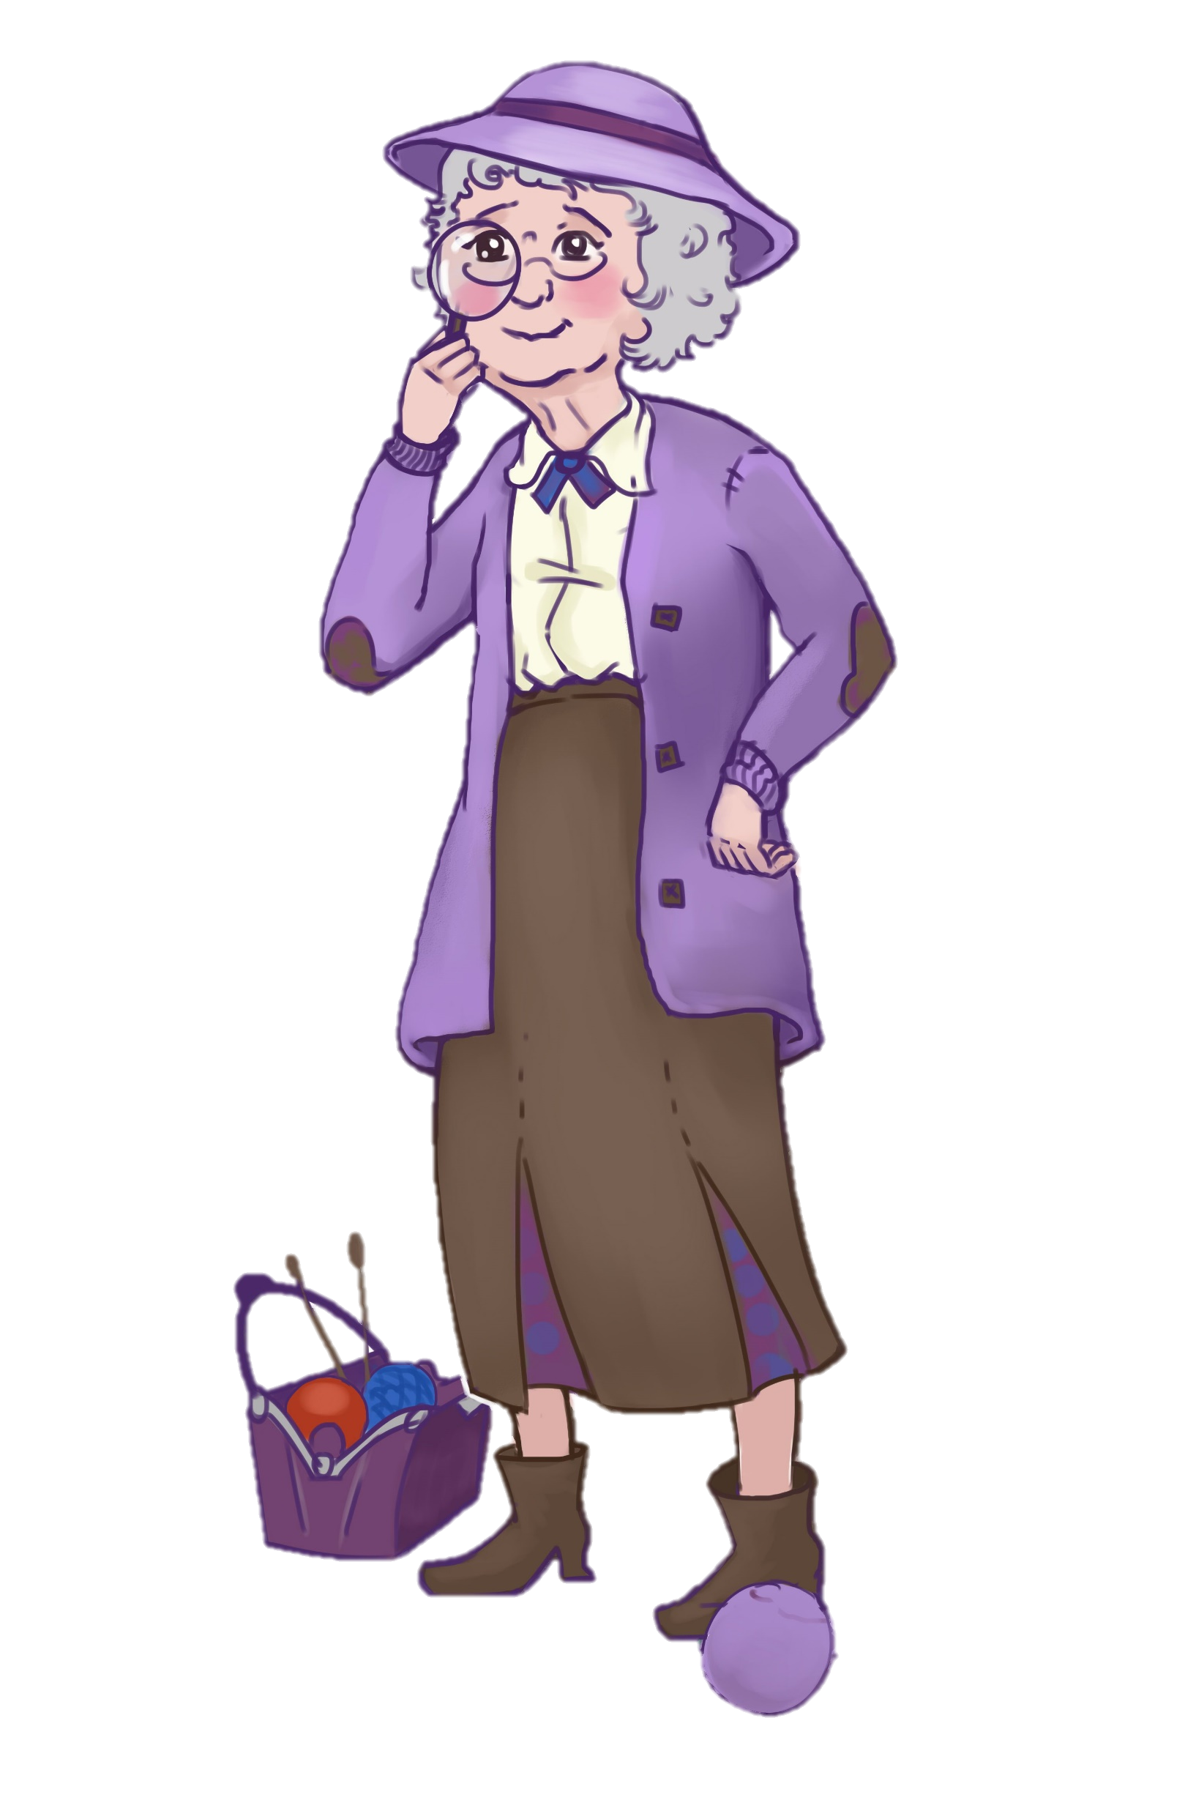
Miss Jane Marple
vieille fille
acuité d'esprit
Elle pense rationnellement, utilise la déduction, la psychologie pratique, est guidée par l'imagination et démasque toujours les criminels.
„Les jeunes pensent que les vieux sont stupides, mais les vieux savent que ce sont les jeunes qui sont stupides.”

Slide 13


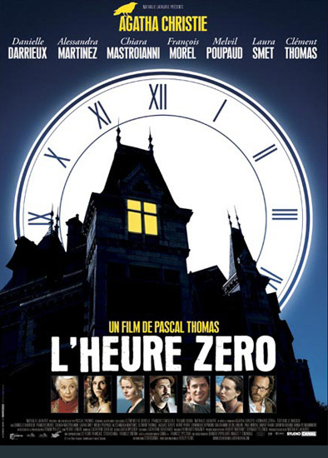
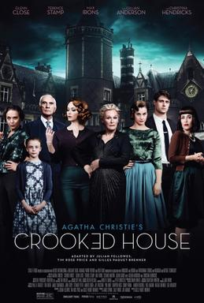
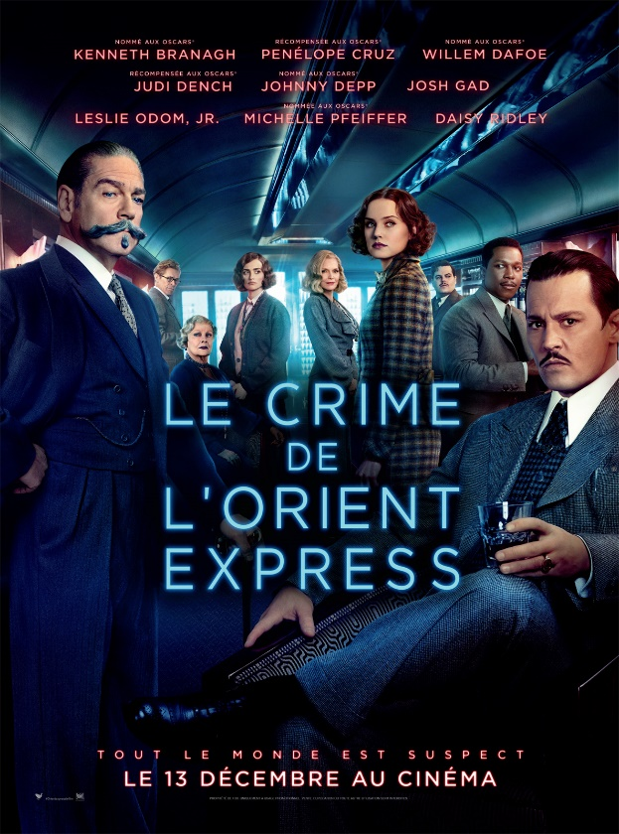
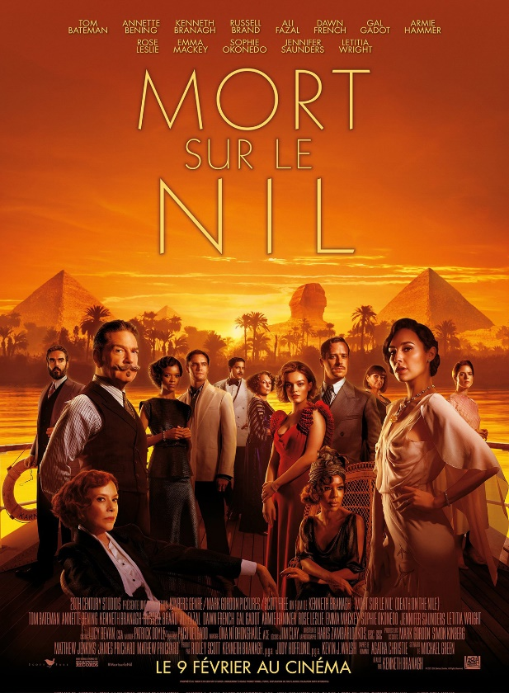
Adaptation de l’œuvre - films
2007
2017
2017
2022

Slide 14
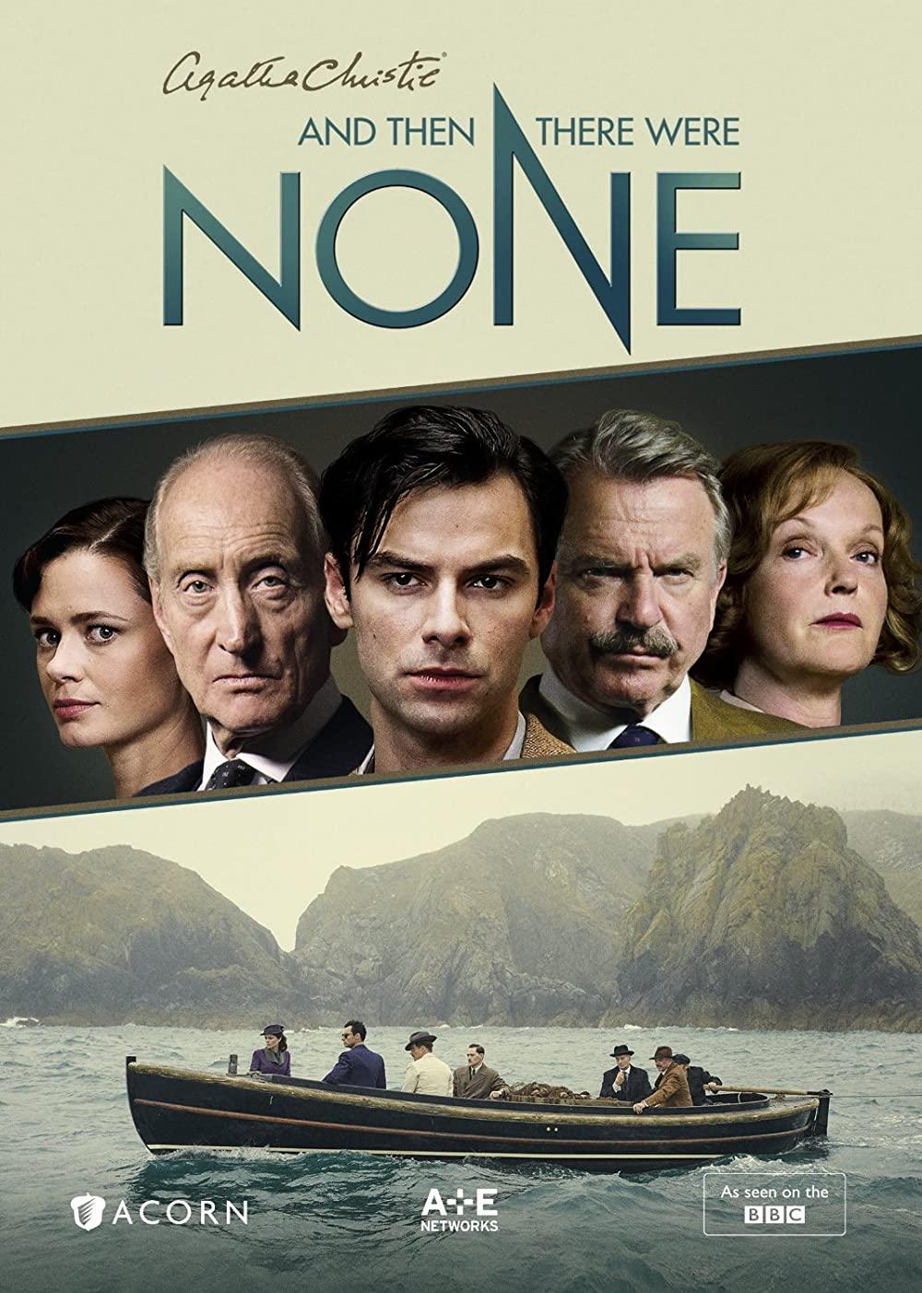
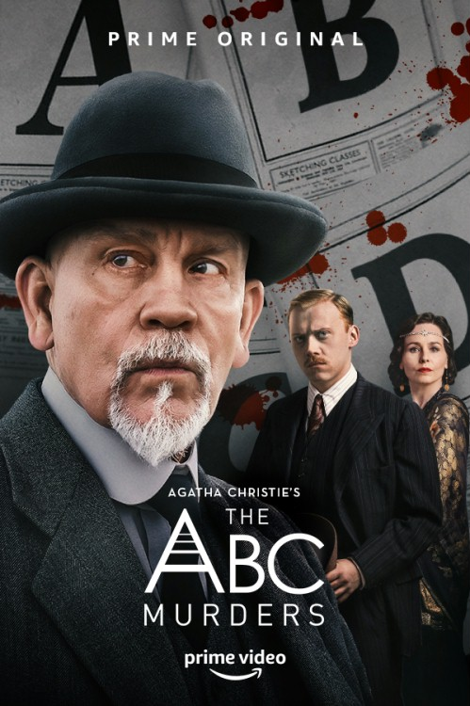
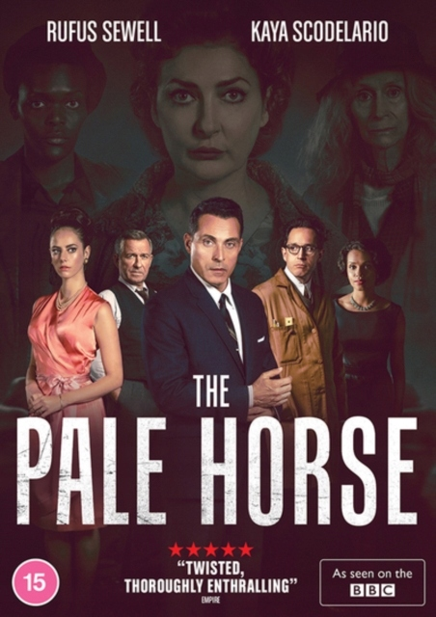
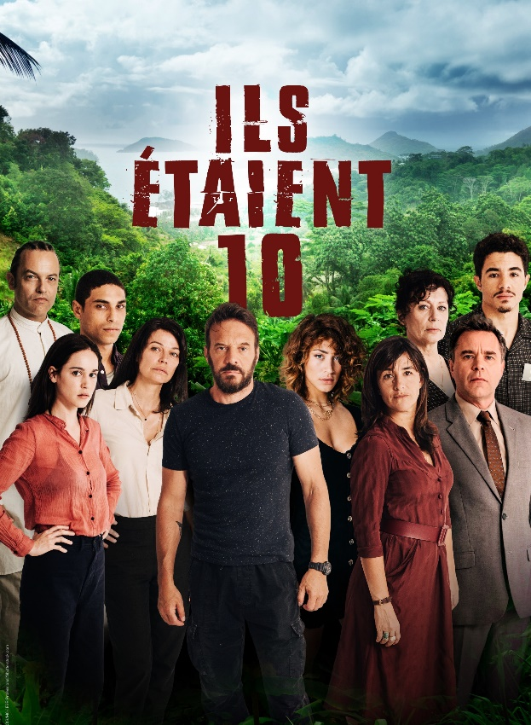
Adaptation de l’œuvre - séries télévisées
2015
2018
2020
2020

Slide 15
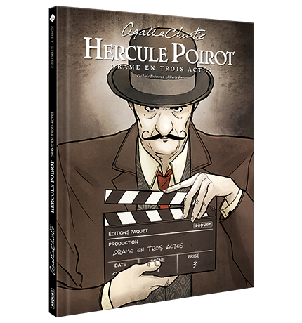
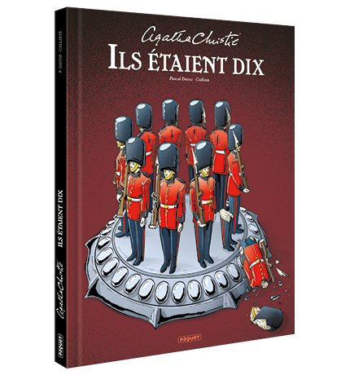
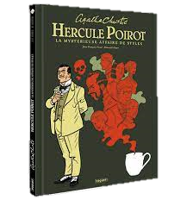
Adaptation de l’œuvre - bandes dessinées

Slide 16
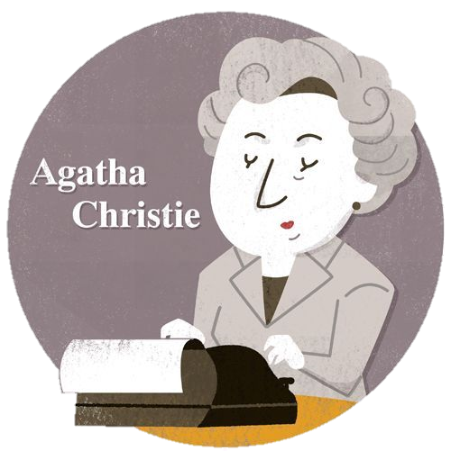
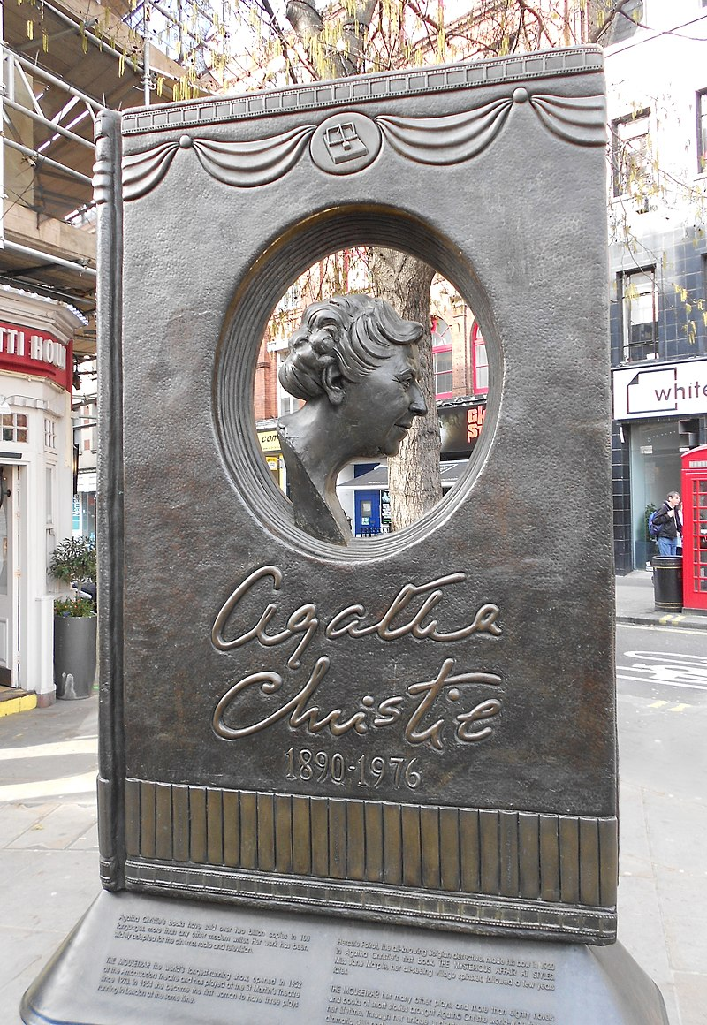

Résumé
Mémorial d’Agatha Christie à Londres

Slide 17
Quiz
En quelle année est née Agatha Christie ?
1880
1890
1870
2. Quel était le titre de son premier roman ?
„Les Enquêtes d'Hercule Poirot”
„Le Meurtre de Roger Ackroyd”
„La Mystérieuse Affaire de Styles”
3. Qu'est-ce qui est distinctif chez Hercule Poirot ?
moustache
cheveux
vêtement
4. Combien de romans a-t-elle écrit ?
56
66
76

Slide 18
Bibliographie
https://fr.wikipedia.org/wiki/Agatha_Christie
https://ciekawostki.online/ciekawostki/449/o-agacie-christie/
https://www.youtube.com/watch?v=XuqV0Kp2Mxo&t=2s

Slide 19
Merci pour votre attention

